Slide 1



Дослідження ефективності застосування технологій глибинного навчання для аналізу медичних зображень.
КВАЛІФІКАЦІЙНА РОБОТА
Козак Д.О. , ІПЗм-23-4
Науковий керівник: доц. Кириченко І.В.
2025

Slide 2
Дослідження
Актуальність:
• Швидкий розвиток глибинного навчання в медицині.
• Потреба у доступних інструментах для обробки медичних зображень.
• Обмеженість доступу до комерційних систем через високу вартість.
Напрями дослідження:
• Порівняння відкритих систем глибинного навчання.
• Дослідження ефективності сегментації медичних зображень.
Об’єкт дослідження:
• Відкриті та комерційні моделі глибинного навчання.

Slide 3
Постановка задачі
Формування проблеми:
• Висока вартість та обмежена доступність комерційних систем створюють потребу у дослідженні можливостей відкритих моделей як потенційної альтернативи для медичної сегментації.
Мета:
• Провести теоретичний аналіз для порівняння можливостей комерційних та відкритих систем глибинного навчання. На основі літературного огляду відібрати дві відкриті моделі з найкращими показниками та виконати практичний експеримент з їх оцінки в однакових умовах.
Очікувані результати:
• Отримати об’єктивну оцінку точності моделей.
• Сформувати практичні рекомендації для використання відкритих систем у дослідженнях та навчанні.

Slide 4
Огляд й аналіз літературних, наукових джерел
• Комерційні системи:
висока точність, інтеграція у клінічні процеси, реальний час;
обмеження — висока вартість і закритість алгоритмів.
• Відкриті системи:
доступність, гнучкість налаштувань, конкурентна точність;
обмеження — потреба в технічних знаннях і ресурсах.
• Вибір залежить від задачі, бюджету, доступних ресурсів та цілей застосування.

Slide 5
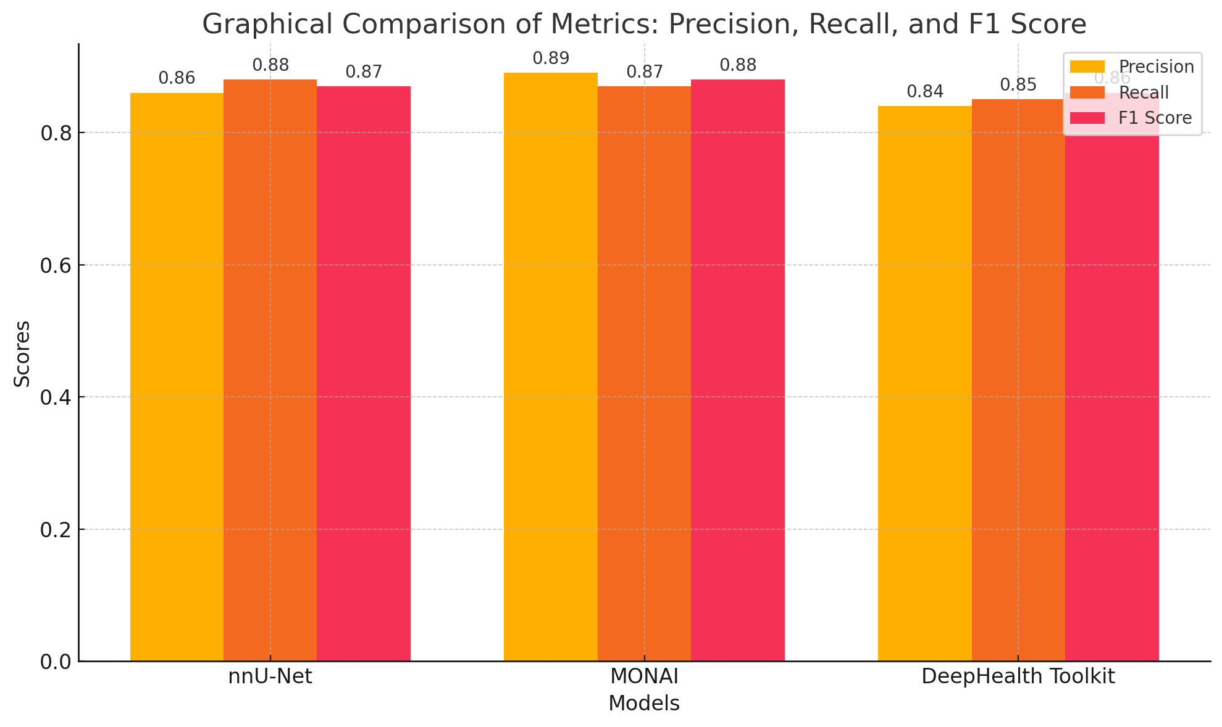
Теоретичне дослідження
Графік демонструє порівняння моделей nnU-Net, MONAI та DeepHealth Toolkit за основними метриками: Precision, Recall та F1-міра. Як видно:
nnU-Net має найвищий показник Recall (0.88), що робить її найкращим вибором для задач, де важливо виявити всі позитивні випадки.
MONAI виділяється найвищою точністю (Precision – 0.89), зменшуючи кількість хибно позитивних результатів.
DeepHealth Toolkit демонструє збалансовані результати, підходячи для задач із обмеженими ресурсами.
Ці результати дозволяють визначити оптимальну модель залежно від конкретних завдань. ​

Slide 6
Методології виконання практичного експерименту
Викорисиані методи:
Вибрано датасет MSD Task03_Liver.
Навчання моделей проводилось локально (CPU).
Порівняння моделей у рівних умовах.
Використання однакових метрик оцінки: Dice, Precision, Recall, F1.
Інструменти та технології:
nnU-Net v2
MONAI (на базі PyTorch)
Мова програмування Python
Набір даних MSD Task03_Liver
Середовище: MacBook Pro (M3 Pro, CPU)

Slide 7
Етапи навчання моделі nnU-Net
Проведено автоматизовану підготовку та нормалізацію даних.
Виконано автоматичне налаштування архітектури моделі.
Проведено навчання із використанням CPU.
Здійснено інференс на тестовій вибірці для оцінки якості сегментації.

Slide 8
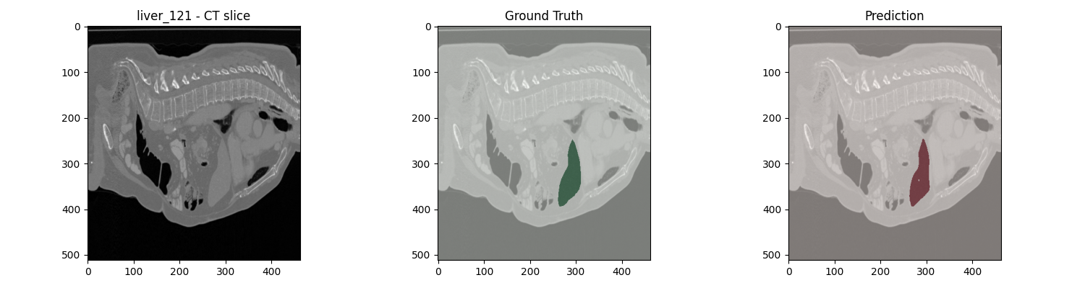
Результати навчання моделі nnU-Net
• Dice Coefficient: 0.920 • Precision: 0.905 • Recall: 0.936 • F1-score: 0.920

Slide 9
Етапи навчання моделі MONAI
Ручне формування пайплайну обробки даних.
Навчання з використанням CPU
Валідація навченої моделі
Здійснено інференс на тестовій вибірці для оцінки якості сегментації.

Slide 10
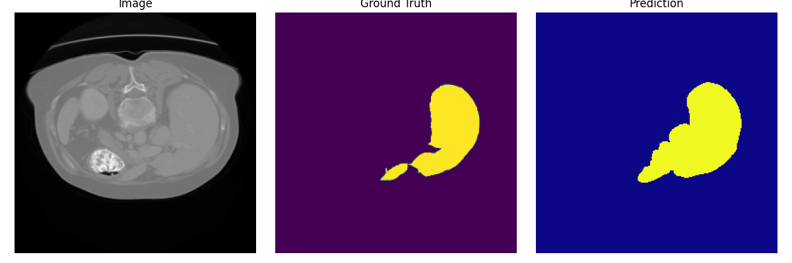
Результати навчання моделі MONAI
• Dice Coefficient: 0.813 • Precision: 0.685 • Recall: 1.000 • F1-score: 0.813

Slide 11
Порівняльний аналіз результатів
nnU-Net перевищив MONAI за точністю та збалансованістю.
MONAI демонструє високу чутливість, але нижчу специфічність.
Обидві моделі підтвердили свою придатність для задач медичної сегментації.

Slide 12
Розроблені рекомендації
nnU-Net рекомендовано для задач із високими вимогами до повноти сегментації.
MONAI доцільно застосовувати для експериментальних досліджень та задач класифікації.

Slide 13
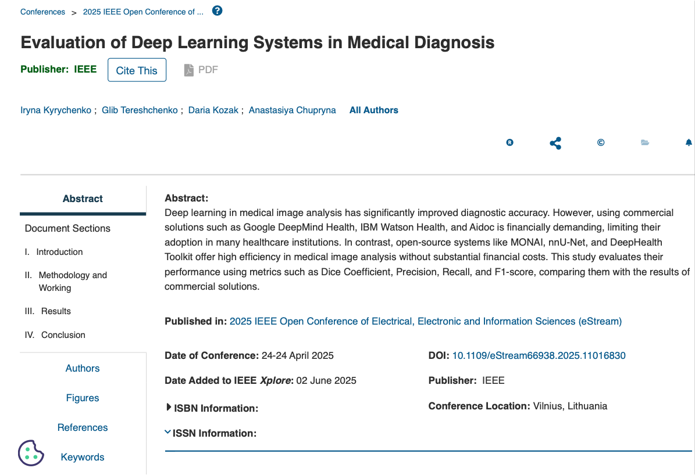
Публікація

Slide 14
Висновки
Відкриті системи глибинного навчання демонструють високу ефективність.
nnU-Net забезпечує автоматизацію та стабільність.
MONAI пропонує гнучкість та розширюваність.
Отримані результати можуть бути основою для подальших досліджень та впровадження у практику.

